Slide 1
6-дәріс. Сел тасқынының режимі мен динамикасы і
6-дәріс.
Сел тасқынының режимі мен динамикасы
Дәріскер: Мусина Айнур Каировна
Е-mail: Ainur.Musina@kaznu.kz
Тел.: +7 (727) 377 33 36 (ішкі 1601)

Slide 2
Сел тасқынының режимі;
Сел тасқындарының қайталанғыштығы;
Сел тасқындарының әсерінің ұзақтығы;
Сел тасқынының динамикасы.
6-дәріс. Сел тасқынының режимі мен динамикасы і

Slide 3
Сел тасқынының режимі, ең алдымен оның эпизодтық сипатымен анықталады. Ол нөсерлік жауынның эпизодтық жаууымен айқындалады. Олар көбінесе кенеттен туындайды. Оларды болжаудың сенімді әдістері болмағандықтан шығу тегі нөсерлік селдердің сел қаупі бар кезеңдерін белгілеуге болады. Ол кезеңді нөсер жаңбырдың өте жиі қайталанатын кезеңімен байланыстырады
6-дәріс. Сел тасқынының режимі мен динамикасы і

Slide 4
Сел қауіпті маусымның белгілі бір басталу және аяқталу уақыты болады.
Іле Алатауында қалыптасатын селдер үшін бұл кезең мамыр-тамыз айлары аралығын қамтиды.
Жетісу Алатауы үшін сәуір-қыркүйек айлары сел қауіпті кезең ретінде қабылданған.
Бақылау деректеріне сүйенсек, сел қауіпті маусым басталуының ең ерте датасы – 30 наурыз (1991 ж.), ал аяқталуының ең кеш датасы – 4 қыркүйек (1953 ж.).
6-дәріс. Сел тасқынының режимі мен динамикасы і

Slide 5
Нөсерлі селдер таулы аудандарда байқалатын нөсер жаңбырдың тәуліктік жүргісіне қарай кешке және түнде қалыптасады. Сел қаупі бар жаңбырлардың қайталану жиілігі нөсер жаңбырлардың қайталану жиілігіне қарағанда үлкен болады.
Гляциалдық селдер әдетте, ашық ыстық күндерде, мұздық зонада ауаның қатты жылынуының нәтижесінде қалыптасады.
Сел қалыптасу үшін бос материалдардың жеткілікті жиналуы және су жинау алабының алдынала ылғалдануы өте маңызды.
6-дәріс. Сел тасқынының режимі мен динамикасы і

Slide 6
Сел тасқынының жүру ұзақтығы көп жағдайда ондаған минуттан бірнеше сағатқа дейін созылады.
Нөсерлік селдер үшін ол нөсер жаңбырдың ұзақтығына, ағынсудың ұзындығына және ағындының келіп жету уақытына тәуелді.
ТМД елдерінің аумағы бойынша жүрген селдердің ұзақтығы жөніндегі деректерді жинақтап қорыту, барлық селдердің 13 %-ның ұзақтығы 1 сағат және одан аз уақытқа созылған, 52 % - ұзақтығы 1-2 сағат, 21 % - 2-4 сағат, 10 % - 4-6 сағат, 3 % - 6-12 сағат, 1 % - 24 және одан артық.
6-дәріс. Сел тасқынының режимі мен динамикасы і

Slide 7
Сел құбылыстарының кешенділігі мен күрделілігі, қалыптасуының бірқатар факторларға тәуелді болуы сел құбылыстарының уақыт бойынша таралуын, яғни қайталанғыштығын анықтайтындығы белгілі. Сел құбылыстарының қалыптасу жиілігі белгілі бір айналымдылыққа бағынбайды.
Сел құбылыстары олардың қалыптасуына қолайлы жағдай туындаған кезде көрініс береді. Кейбір алаптарда сел тасқындары жыл сайын орын алса, басқа алаптарда сел тасқындарының көрініс беруінің аралығы бірнеше жылдардан ондаған жылдарға дейін созылады.
6-дәріс. Сел тасқынының режимі мен динамикасы і

Slide 8
Белгілі селтанушы ғалым Ю.Б. Виноградовтың жасаған тұжырымы бойынша көптеген сел тасқындары, әсіресе лайлы-тасты сел тасқындары айрықша буырқанып ағуымен және турбуленттілігімен сипатталады. Лайлы-тасты сел тасқынның буырқанып ағуы мен турбуленттілігі жартастары және иірімдері көптеп кездесетін арнаның құламалы учаскелеріндегі ірі сынықты материалдарға байланысты болып келеді, олар үздіксіз және қатты өзгеру арқылы сұйық лайды ұсақ тастармен қоса тасқын үстіндегі кеңістікке лезде шашыратып, лақтырып, ығыстырып жібереді.
6-дәріс. Сел тасқынының режимі мен динамикасы і

Slide 9
Созылмалы қасиетке ие болып келетін сел массасы үшін құрылымдық режимдегі сырғу сел қозғалысының бірінші сатысы болып табылады, яғни бұл сатыда селдің барлық массасы езілген сазды суспензияның жұқа қабатымен біркелкі тұтасып сырғу арқылы қозғалады. Тасқынның ядросы ірі тастармен көмкерілгендіктен деформацияға ұшырамайды деуге де болады. Тасқын жылдамдығы артқан сайын, оның құрылымдық режимі ламинарлыдан турбуленттіге ауысады. Ламинарлы режим, сондай-ақ арнаның еңістігі онша үлкен болмаған жағдайда лайлы тасқындардың қозғалысы кезінде де байқалады.
6-дәріс. Сел тасқынының режимі мен динамикасы і

Slide 10
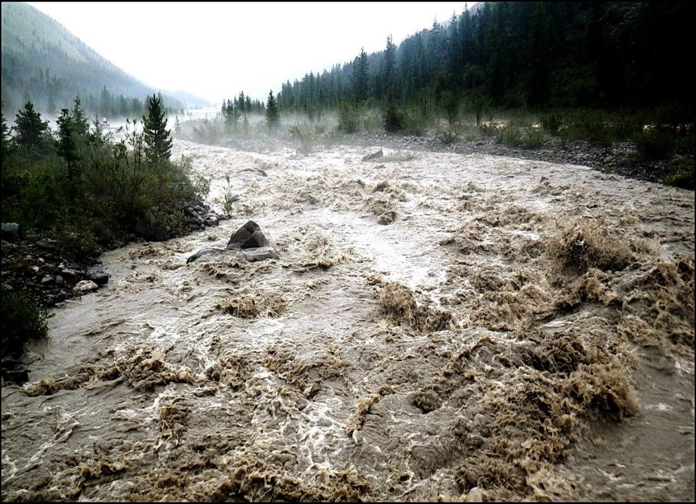
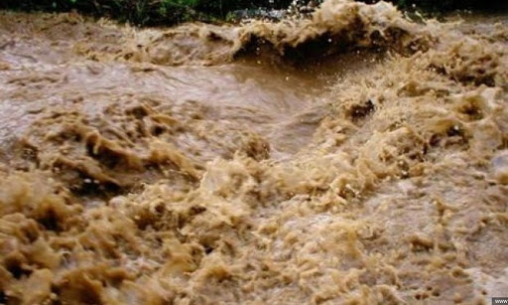
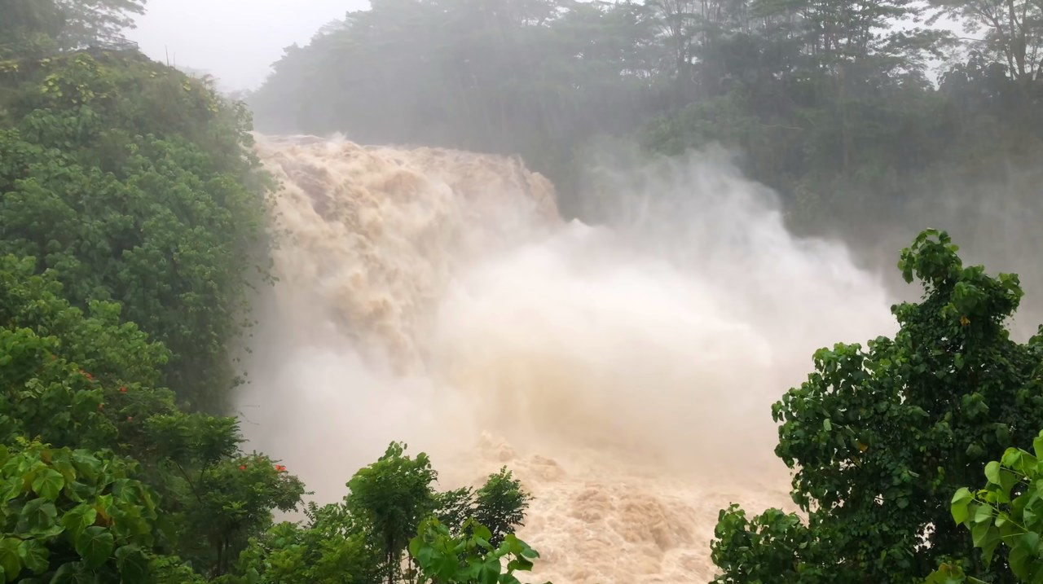
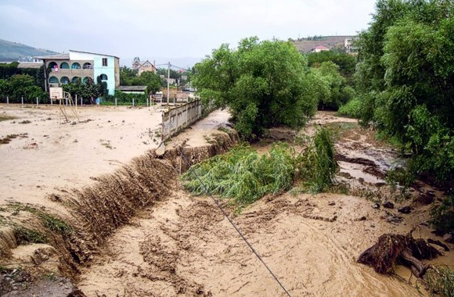
6-дәріс. Сел тасқынының режимі мен динамикасы і

Slide 11
Сел тасқындары, әдетте, бірнеше жалдар (толқын) арқылы өтеді.
Жал түзілудің басты себептері:
сел ошағына судың келіп жетуіндегі үзілістері;
селдің әртүрлі ошақтардан біртіндеп келуі;
тасқынның аса қатты буырқанған кезіндегі жал түзілу;
тасқынның енімен бірдей ірі қойтастар мен жақпартастардың тежегіштік әсері және кептелістер
6-дәріс. Сел тасқынының режимі мен динамикасы і

